Slide 1
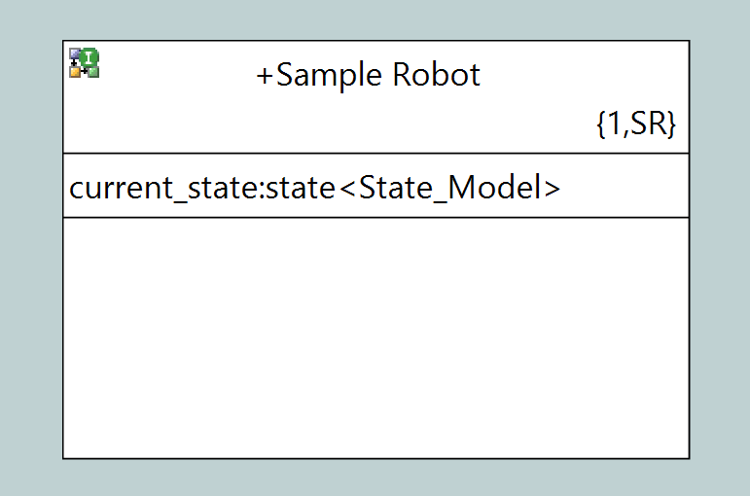
State Machine
アイコン
Class名
Class番号,Key Letter （クラスの省略識別子）
属性フィールド
操作フィールド

